Slide 1

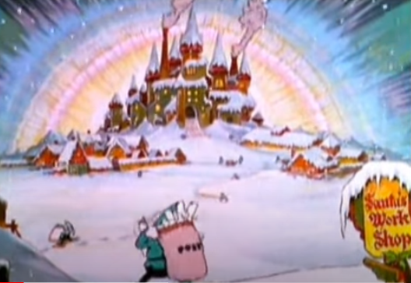
Το εργαστήρι του Αη Βασίλη
Πρόταση για διδακτική αξιοποίηση της Χριστουγεννιάτικης ιστορίας ΄΄Santa’s Workshop΄΄ (1932) του Walt Disney, από τον παρακάτω σύνδεσμο: https://www.youtube.com/watch?v=Jm_HUhHKWC0

Slide 2
Πού πιστεύετε ότι βρίσκεται το εργαστήρι του Αη Βασίλη; Πώς μπορεί να πάει κανείς εκεί;

Slide 3
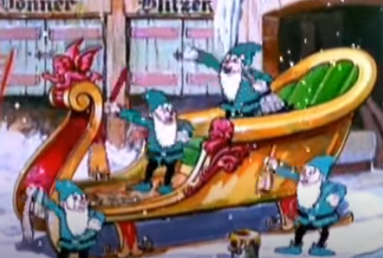
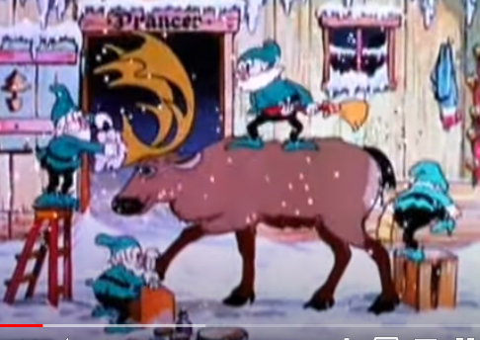
Πόσα είναι τα ξωτικά που καθαρίζουν το έλκηθρο;
Και πόσα αυτά που πλένουν τον τάρανδο;
Γιατί πιστεύετε ότι καθαρίζουν και γιατί τραγουδάνε;

Slide 4
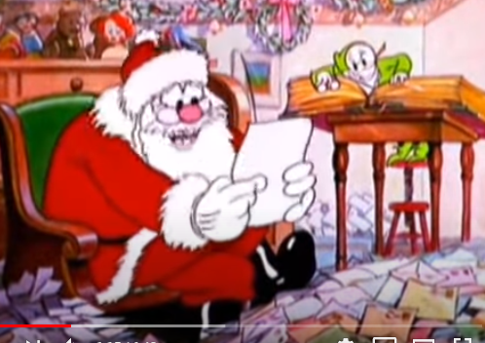
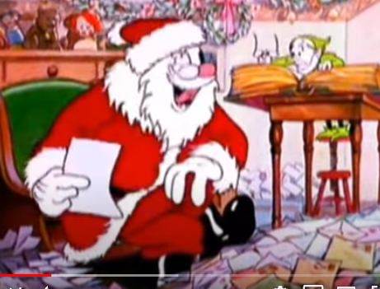
Τι φαίνεται να διαβάζει ο Αη Βασίλης;
Τι πιστεύετε ότι λέει στο βοηθό του το ξωτικό; Εσείς τι θα του λέγατε;

Slide 5
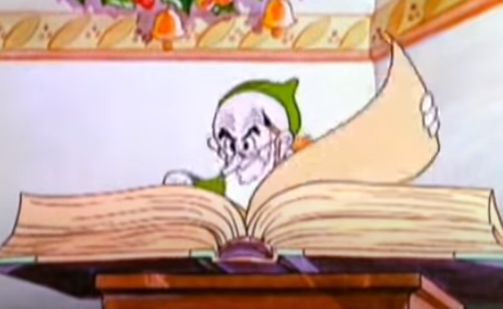
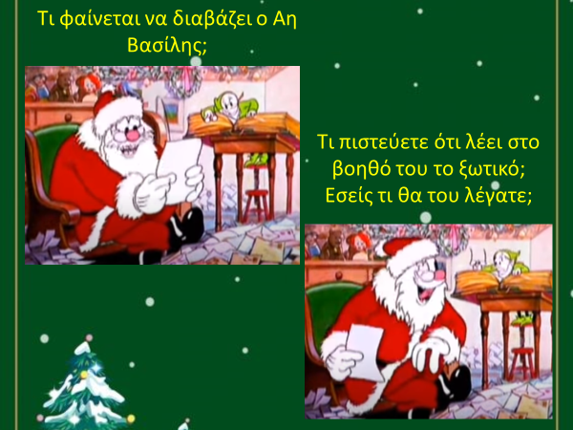
Τι μπορεί να ψάχνει το ξωτικό στο μεγάλο βιβλίο;

Slide 6
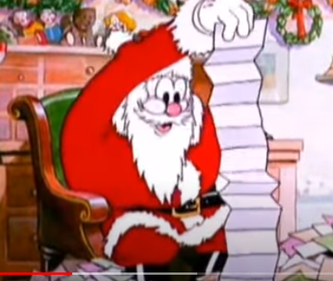
Ο Αη Βασίλης ανοίγει να διαβάσει και δεύτερο γράμμα. Γιατί είναι τόσο μεγάλο; Τι πιστεύετε ότι σκέφτεται; Εσείς τι θα του ζητούσατε;

Slide 7
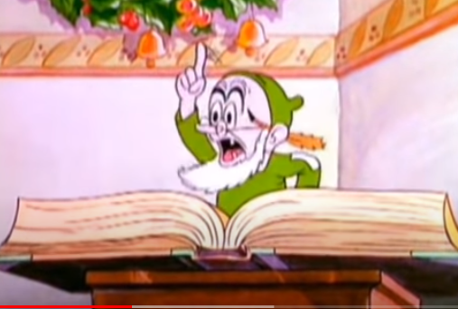





Τι πιστεύετε ότι αισθάνεται το ξωτικό; Τι μπορεί να λέει στον Αη Βασίλη; Ποια φατσούλα του ταιριάζει;

Slide 8
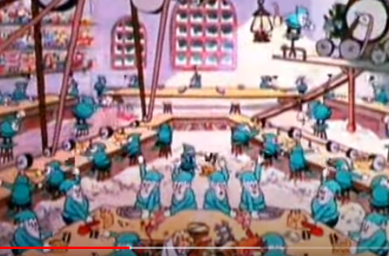
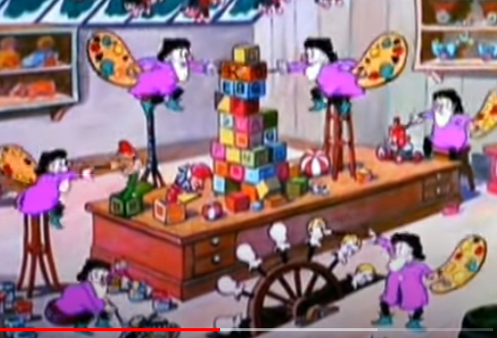
Τα ξωτικά ξεκίνησαν τη δουλειά! Είναι εύκολο αυτό που κάνουν και γιατί; Τι εργαλεία μπορεί να χρησιμοποιούν;
Πόσα ξωτικά έχουν αναλάβει να ζωγραφίσουν τα παιχνίδια;

Slide 9
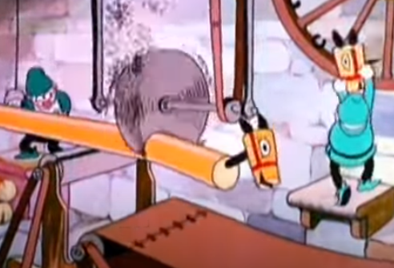
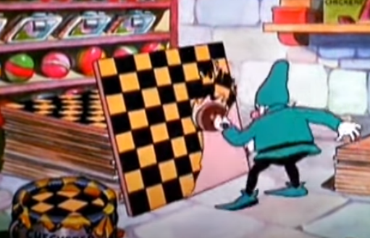
Πώς λέγεται αυτό το εργαλείο με το οποίο κόβουν το αλογάκι;
Πιστεύετε πως υπάρχει αλήθεια μπογιά που βάφει μεμιάς το σκάκι; Κι αν ναι ποιος τη φτιάχνει;

Slide 10
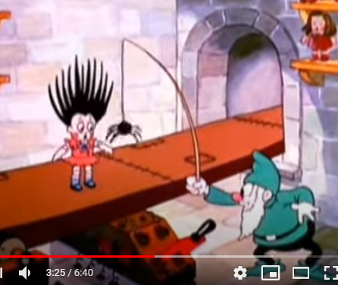
Τι κάνει εδώ το ξωτικό και γιατί; Τι μπορεί να αισθάνεται η κούκλα; Που θα μπουν τα μαλλιά της μετά;

Slide 11
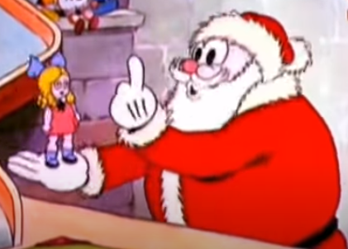
Τι πιστεύετε ότι λέει ο Αη Βασίλης στην κούκλα; Εσείς τι θα της λέγατε;

Slide 12
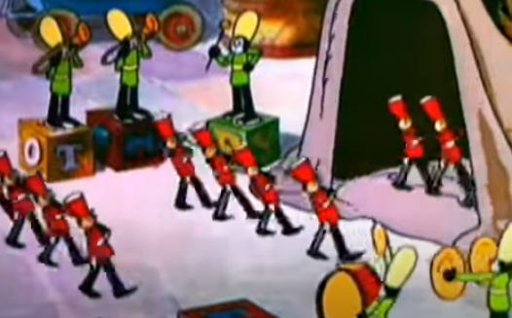
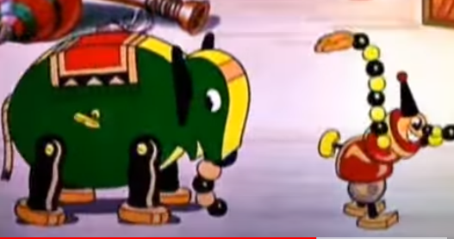
Πώς ξέρουν τα παιχνίδια που να πάνε; Τι μπορεί να λένε μεταξύ τους;
Από τι υλικό πιστεύετε ότι είναι φτιαγμένα τα παιχνίδια; Έχετε τέτοια παιχνίδια;

Slide 13
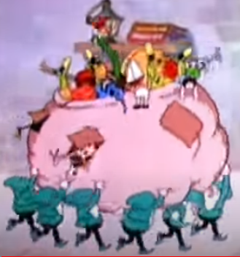
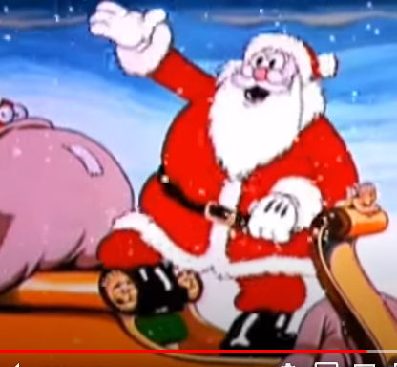
Ο Αη Βασίλης φεύγει τραγουδώντας. Ποιο χριστουγεννιάτικο τραγούδι θα του λέγατε;
Πόσα ξωτικά κουβαλούν το σάκο;

Slide 14
Ας θυμηθούμε τις φωνούλες!
Ξ
Π
Βρείτε τη σωστή φωνούλα για την κάθε εικόνα
Β

Slide 15
Τέλος

